Slide 1
スマートフォン用電子証明書を
スマートフォンに搭載しよう
令和7年4月

Slide 2
１．スマホ用電子証明書について
1-A
1-B
1-C
1-D
1-E
1-F
スマホ用電子証明書とは……………………………………………P2 スマホ用電子証明書でできること………………………………P3 スマホ用電子証明書のメリットと活用方法…………………………P5
マイナポータルアプリの安全性………………………………………P6 スマホ用電子証明書の安全性………………………………………P7
問い合わせ先…………………………………………………………P8
２．スマホ用電子証明書の利用方法
２-A
２-B
２-C
２-D
２-E
２-F
２-G
2-H
申請開始前の確認事項…………………………………………P10 マイナポータルアプリのインストール…………………………P12
スマホ用電子証明書を申請する………………………………P18 スマホ用署名用電子証明書のパスワードの設定…………………P24
スマホ用電子証明書の登録………………………………………P26
機種変更した時の手続き…………………………………………P28 紛失時の対応………………………………………………………P35
スマホ用電子証明書の利用をやめる手続き……………………P37
３．よくあるご質問
３-A
よくあるご質問……………………………………………………P42

Slide 3
1
スマホ用電子証明書について
1

Slide 4
1-A
スマホ用電子証明書とは
スマホにマイナンバーカードと同等の本人確認機能を持った電子証明書※を搭載することで、マイナンバーカードを持ち歩かずとも、スマホだけで、様々なマイナンバーカード関連サービスの利用やインターネット上での本人確認ができるようになるサービスです
※電子証明書とは？･･･インターネット上での様々な申請における身分証明書です。（書面手続における「印鑑証明書」に相当します。）
マイナンバーカードのICチップを使って、利用者のスマホに、新たに電子証明書を搭載することができるサービスです。
マイナンバーカードなし・スマホのみで、様々なサービスの利用や申し込みができるようになります。
これまでマイナンバーカードの電子証明書を使わないと受けられなかったサービスが、順次スマホだけで利用できるようになります。
2

Slide 5
1-B
スマホ用電子証明書でできること
スマホ用電子証明書により、以下のサービスがスマホだけで
利用できるようになります
※他のサービスも順次利用できるようになります
❶
マイナポータルの利用（2023年5月11日より順次拡大中）
❷
各種民間オンラインサービスの
申込・利用（2023年5月11日より順次拡大中）
3

Slide 6
1-B
スマホ用電子証明書でできること
スマホ用電子証明書により、以下のサービスがスマホだけで
利用できるようになります
※他のサービスも順次利用できるようになります
❸
コンビニの交付サービスの利用（2023年12月より開始）
❹
健康保険証としての利用
（今後対応予定）
4

Slide 7
1-C
スマホ用電子証明書のメリットと活用方法
メリット❶：マイナンバーカードを携帯せずに各種行政手続きなどが実施できる
マイナンバーカードを携帯していなくても、スマホ一つでマイナポータルへのログインや各種行政手続きなどをいつでもどこでも実施できます。
メリット❷：最高レベルのセキュリティで安心して利用できる
スマホ用電子証明書はマイナポータルアプリからしかアクセスできない様にスマホ内の安全な場所に格納されており、マイナポータルアプリは十分なセキュリティ対策の取られたサイト・アプリからのアクセスしか受け付けておりません。その為、セキュリティが高く安心して利用できます。
メリット❸：今までより便利に本人確認ができ、様々なサービスを利用できる
生体認証による本人確認を可能にすることで、簡単な認証による利便性の向上を実現しています。また、これまで公的個人認証サービス（オンライン上の本人確認）を利用できなかった民間サービスとも連携できます。
5

Slide 8
1-D
マイナポータルアプリの安全性
マイナポータルでは以下のような安全対策を行っています
1. 高いレベルの本人確認
利用者証明用電子証明書を搭載したマイナンバーカードを用いて公的個人認証サービスを利用するため、非常に高いレベルでの本人確認を行うことができます。これにより成りすまし・改ざんを防ぎ、本人によるデータのやり取りであることを担保するため、高いセキュリティを確保します。
2. 通信の暗号化
マイナポータルは暗号化された通信によってのみアクセスが可能です。利用者とマイナポータルの間の通信は暗号化され、情報漏洩の防止および改ざんの検知が可能です。また、利用者はサーバー証明書を調べることで接続先が本物のマイナポータルであることを確認することができます。
3. 利用履歴の確認
過去のマイナポータルの利用履歴を確認することができるため、身に覚えのない操作について
照会することができます。
6

Slide 9
1-E
スマホ用電子証明書の安全性
スマホ用電子証明書はGP-SEというスマホ内の安全な場所に
格納しています
1.GP-SEとはスマホの中にあるICチップです
2.GP-SEには必要最低限の情報のみ格納されています
3.GP-SEに格納された情報は確認可能です
4.記録された情報の盗取は困難です
5.利用には暗証番号が必要です
※マイナポータルアプリのメニューから
「スマホ電子証明書の確認」を選択することで情報の確認が可能です
7

Slide 10
1-F
問い合わせ先
スマホ用電子証明書のお問い合わせ
マイナンバーカード 総合フリーダイヤル
0120-95-0178 （無料）（音声ガイダンス4番を押してください）
平日 9:30～20:00、土日祝 9:30～17:30
※スマホ用電子証明書を搭載したスマホの紛失・盗難による電子証明の
一時利用停止については、24時間365日対応します
聴覚障がい者専用お問い合わせFAX番号
0120-601-785
お問い合わせフォーム
https://www.kojinbango-card.go.jp/otoiawase/
8

Slide 11
2
スマホ用電子証明書の利用方法
9

Slide 12
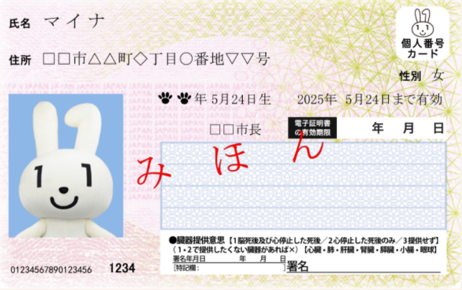
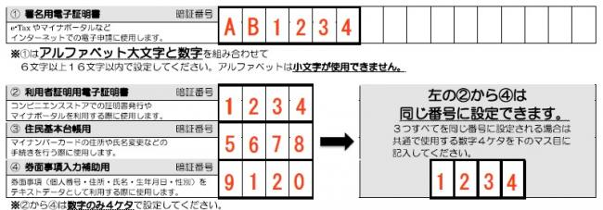
申請開始前の確認事項
2-A
以下の4点を用意しましょう
❶
マイナンバーカード
❷
署名用電子証明書のパスワード
あらかじめ市区町村窓口で設定した
半角の英大文字と数字を含む6文字から16文字の署名用電子証明書のパスワード
署名用電子証明書が登録されたマイナンバーカード
１0

Slide 13
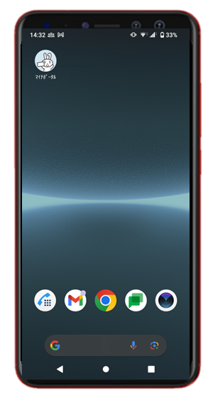
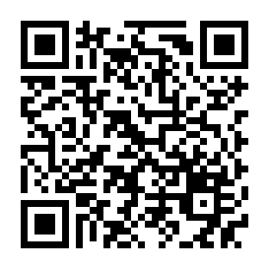
申請開始前の確認事項
2-A
以下の4点を用意しましょう
❸
スマートフォン
❹
マイナポータルアプリ
既にインストールされている方は、
最新のバージョンに更新してください
スマホ用電子証明書対応の
スマートフォン
※対応している機種一覧はこちらから確認できます
１1

Slide 14
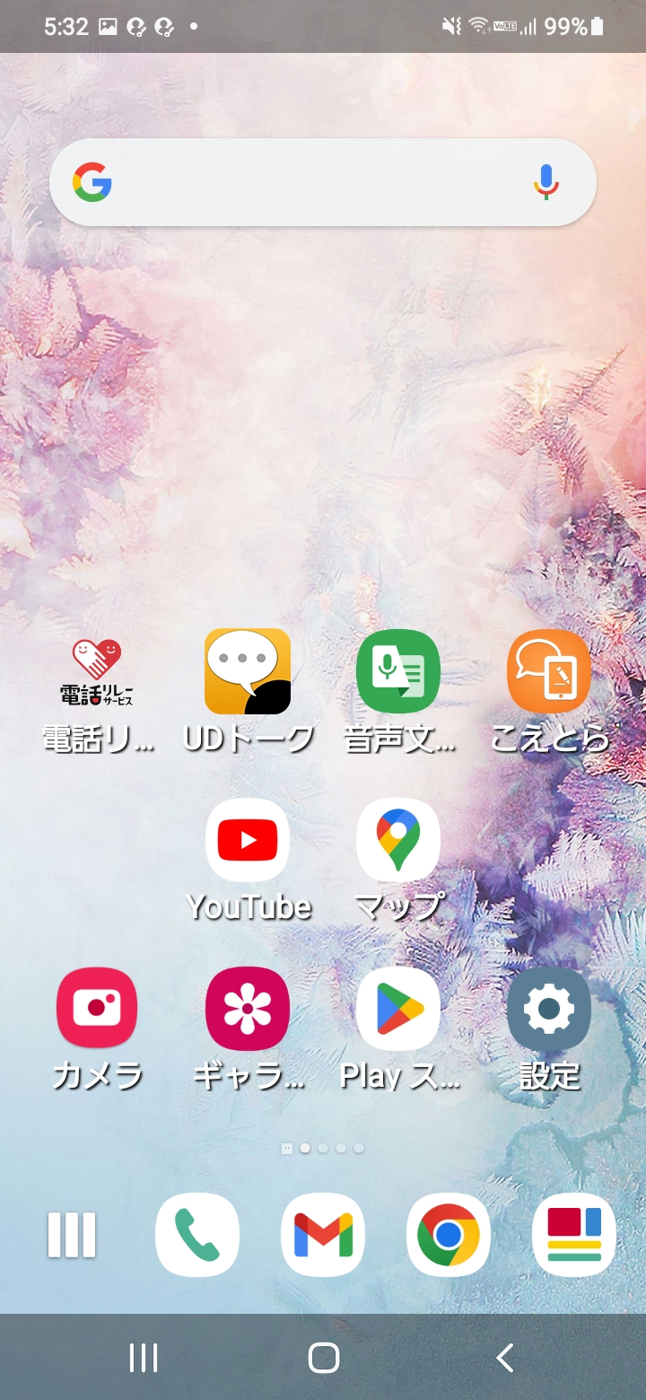
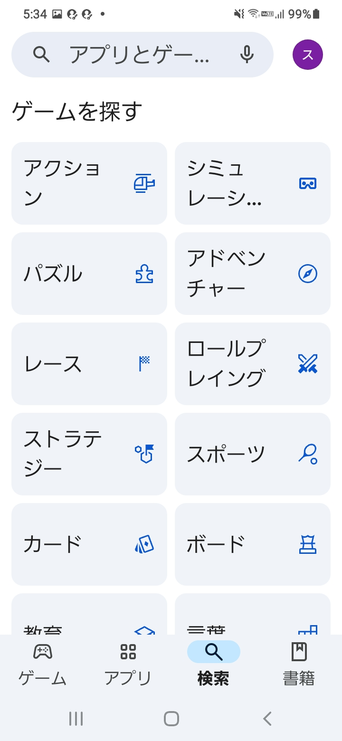
マイナポータルアプリのインストール
2-B
Androidの場合
マイナポータルアプリをインストールします
❶
Playストア を押します
❷
「アプリやゲームを検索」を
押します
12

Slide 15
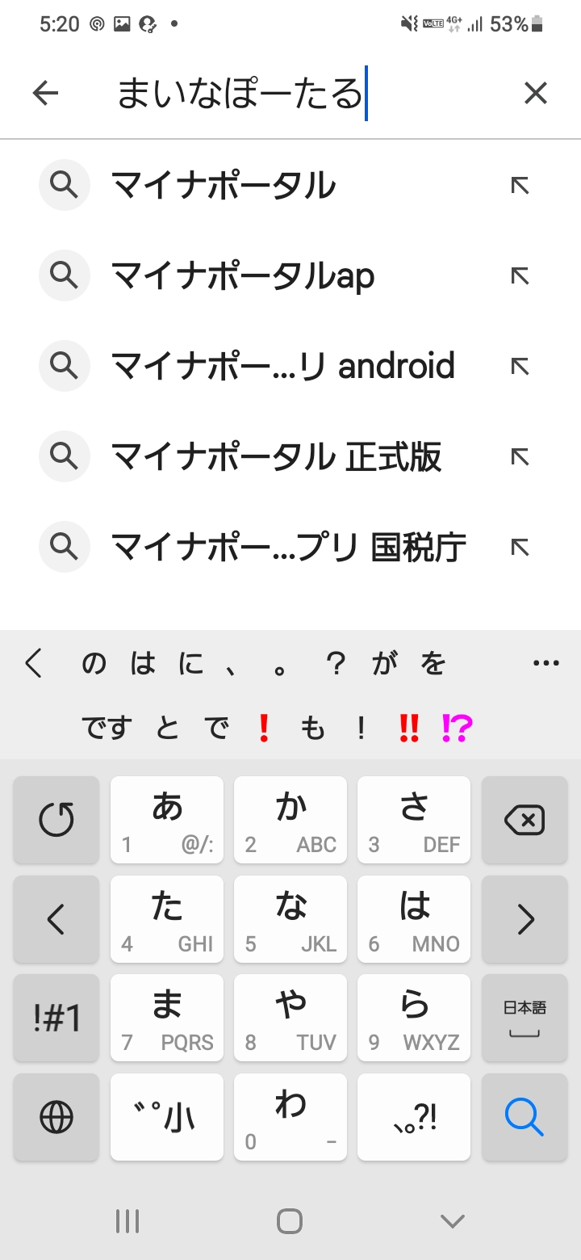
マイナポータルアプリのインストール
2-B
Androidの場合
マイナポータルアプリをインストールします
❸
「まいなぽーたる」と
入力します
❹
を押します
13

Slide 16
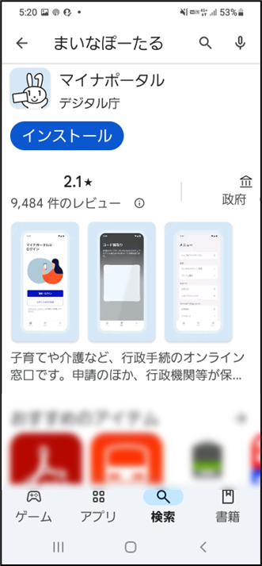
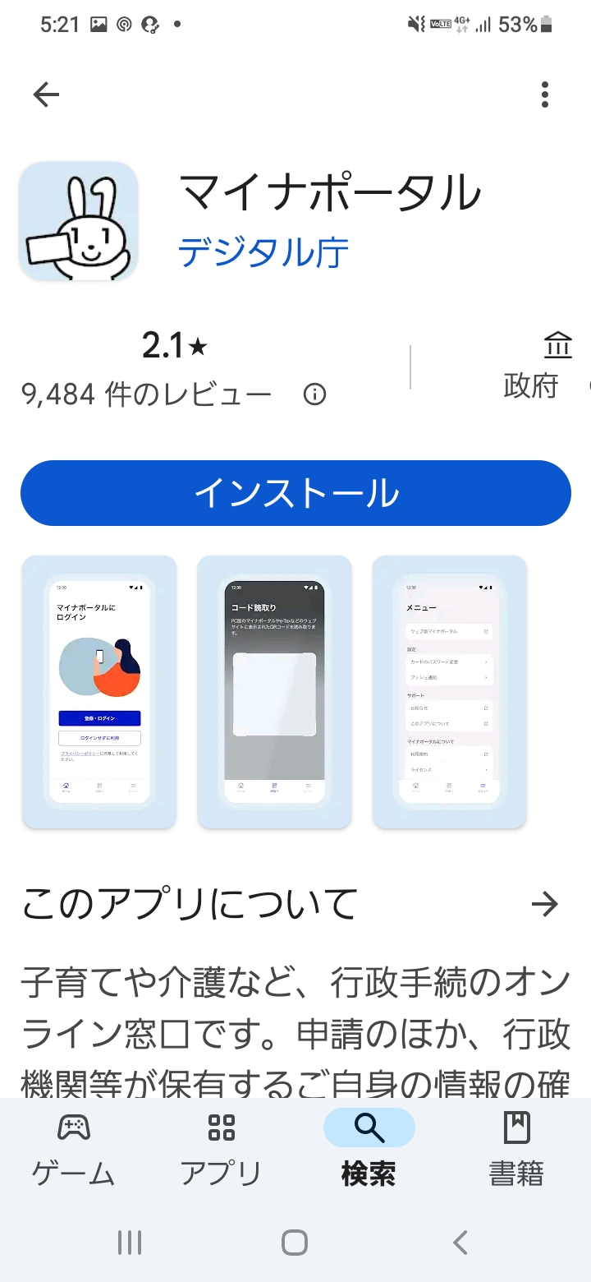
マイナポータルアプリのインストール
2-B
Androidの場合
マイナポータルアプリをインストールします
❺
「マイナポータル」を選択します
❻
「インストール」を押します
※WEBサイトへ接続するため別途通信料がかかることがあります
※マイナポータルアプリが見つからない場合はAndroid6.0以上、ブラウザがChrome69以上の条件を満たしていない可能性があります
アップデート後、再度インストールしてください
14

Slide 17
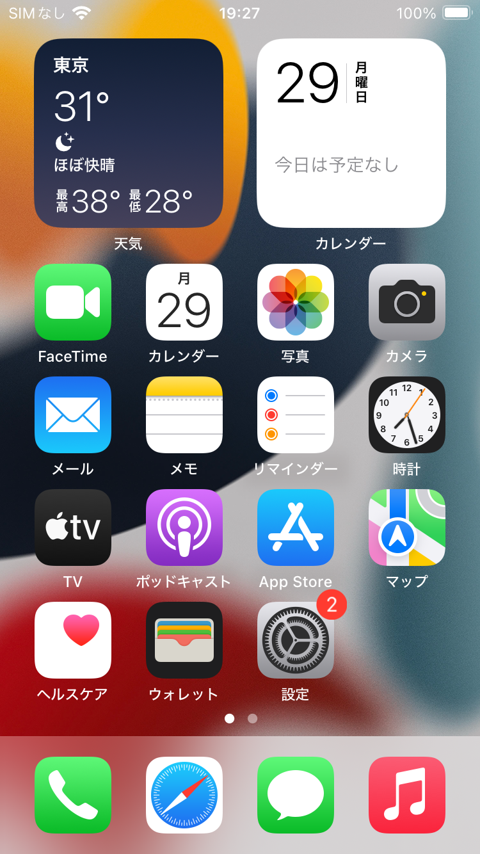
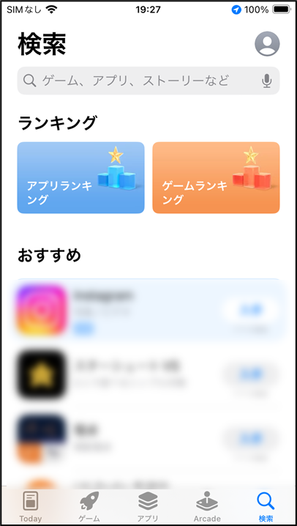
マイナポータルアプリのインストール
2-B
iPhoneの場合
マイナポータルアプリをインストールします
❶
App Store を押します
❷
｢検索｣を押します
１5

Slide 18
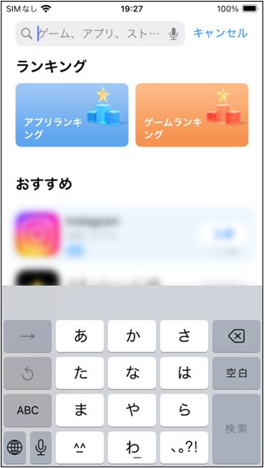
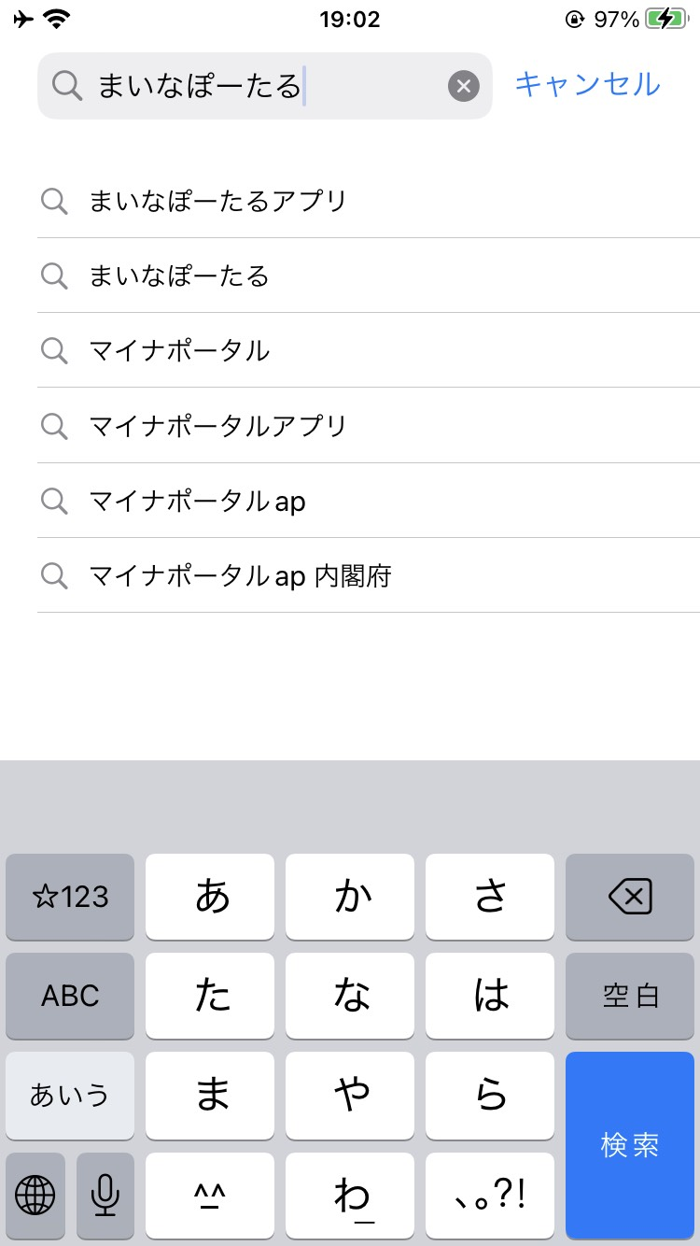
マイナポータルアプリのインストール
2-B
iPhoneの場合
マイナポータルアプリをインストールします
❸
検索枠に「まいなぽーたる」と
入力します
❹
右下の検索ボタンを
押し検索します
※WEBサイトへ接続するため別途通信料がかかることがあります
※マイナポータルアプリ
が見つからない場合は、iOS14.0以上、ブラウザがSafari13以上の条件を満たしていない可能性があります
アップデート後、再度インストールしてください
１6

Slide 19
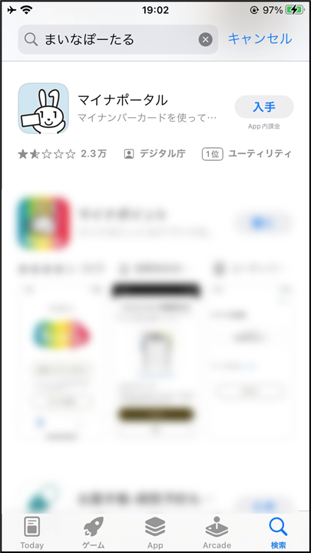
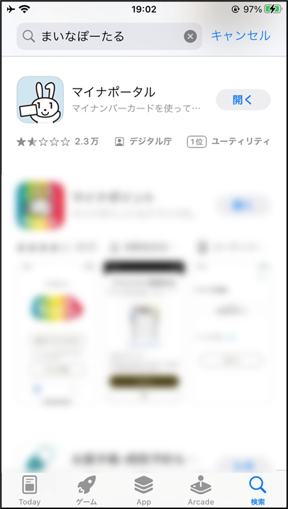
マイナポータルアプリのインストール
2-B
iPhoneの場合
マイナポータルアプリをインストールします
❺
「入手」を押します
❻
インストールが完了すると
表示が「開く」に変わります
１7

Slide 20
スマホ用電子証明書を申請する
2-C
〇スマホ用署名用電子証明書とは 署名用電子証明書は、インターネット等で電子文書を作成・送信する際に利用し、「作成・送信した電子文書が、利用者が作成した真正なものであり、利用者が送信したものであること」を証明することができます。
〇スマホ用利用者証明用電子証明書とは 利用者証明用電子証明書は、マイナポータル等インターネットのウェブサイト等へのログイン時に利用し、「ログインした者が、利用者本人であること」を証明することができます。
18

Slide 21
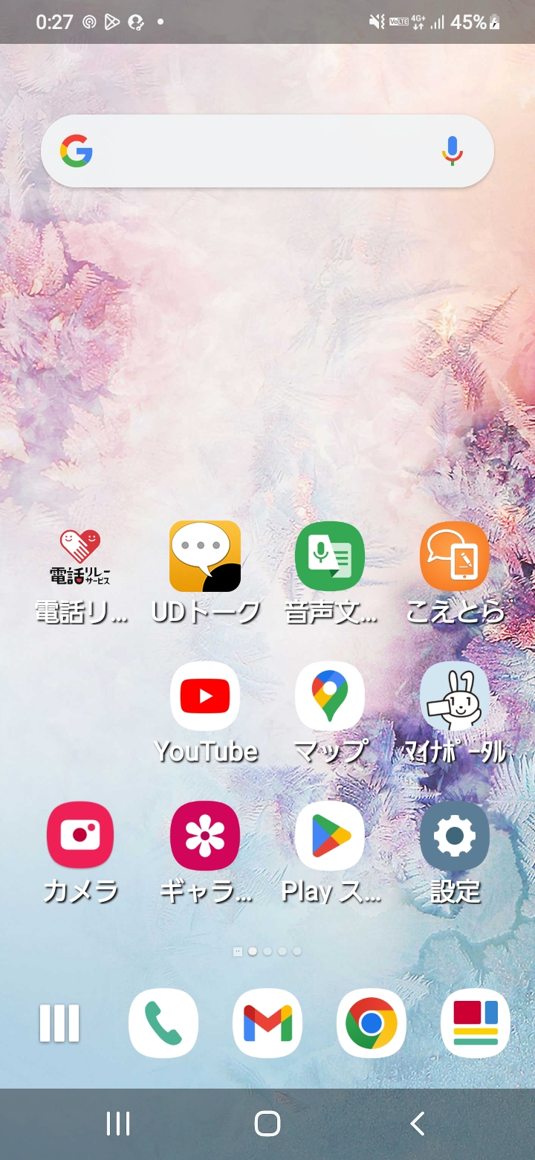
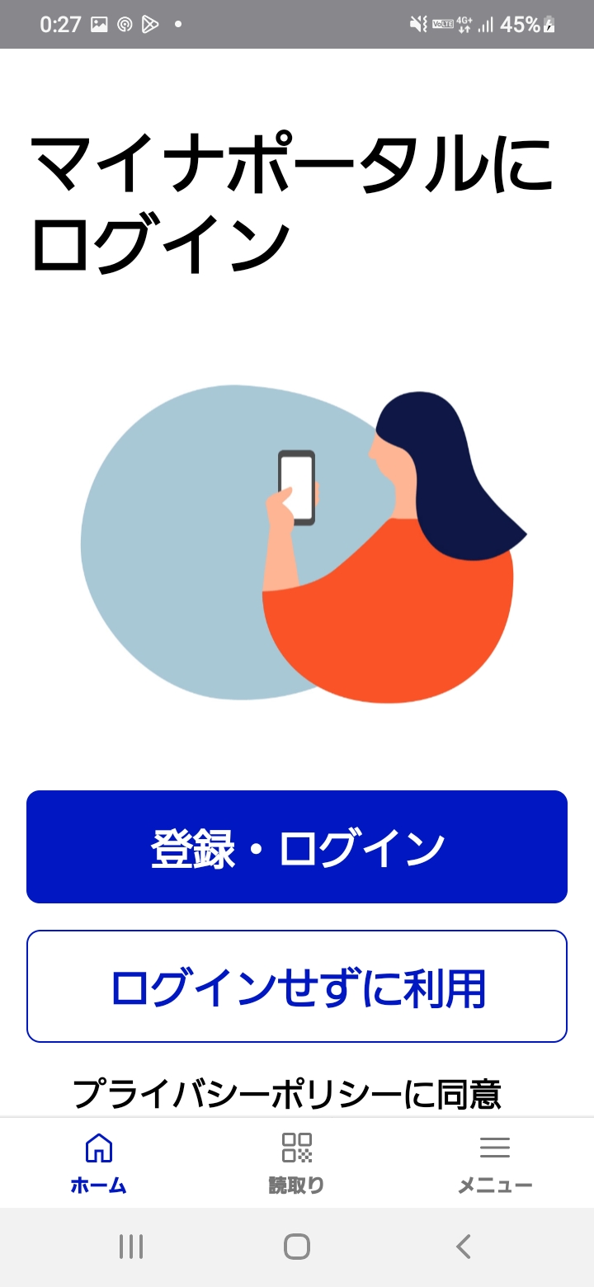
スマホ用電子証明書を申請する
2-C
マイナンバーカード用署名用電子証明書のパスワードを入力します
❶
マイナポータル を
押します
❷
「メニュー」 を押します
19

Slide 22
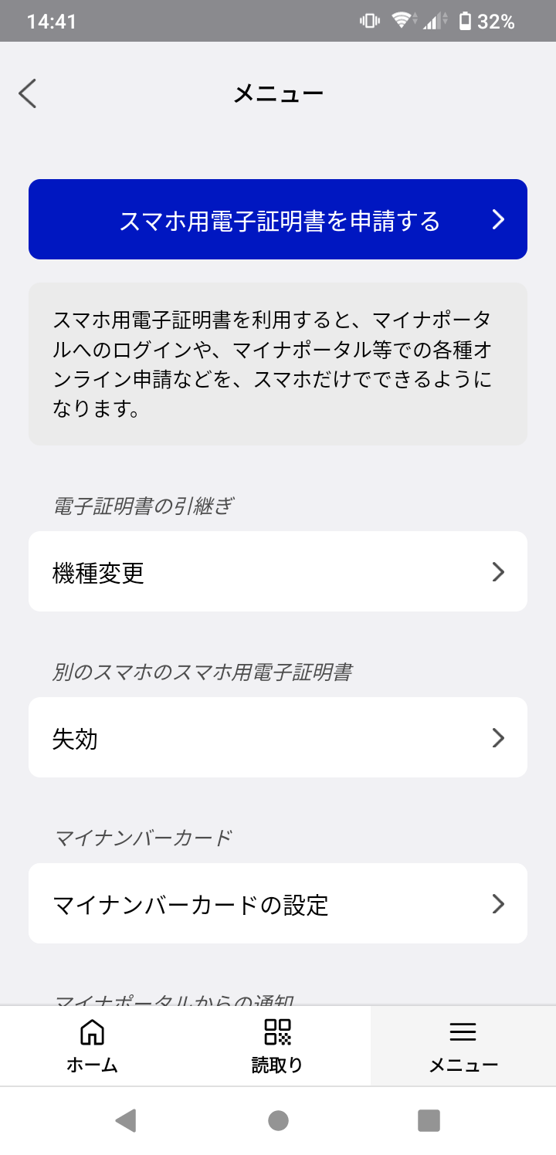
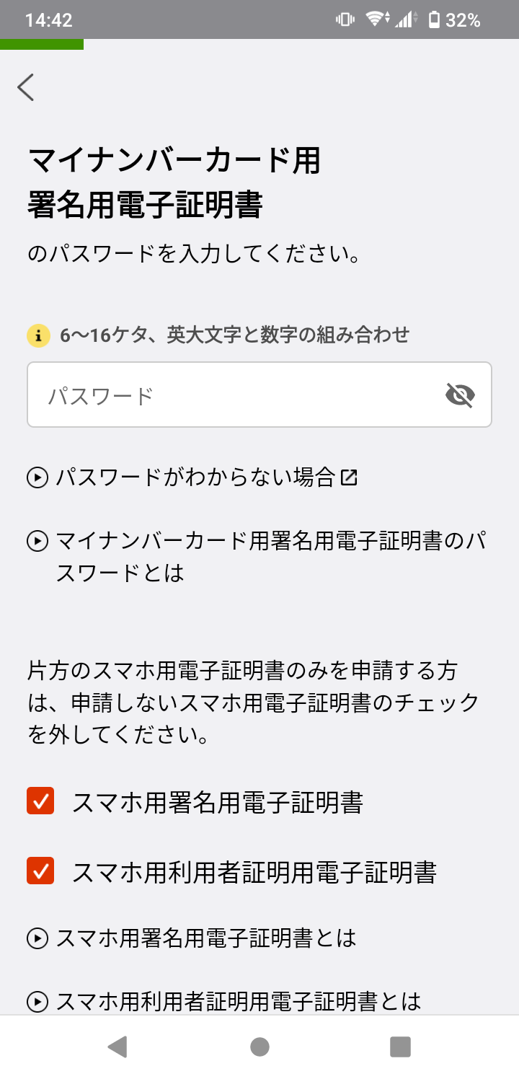
スマホ用電子証明書を申請する
2-C
マイナンバーカード用署名用電子証明書のパスワードを入力します
❸
「スマホ用電子証明書を申請する」を押します
❹
「パスワード」を入力します
※あらかじめ設定している署名用電子証明書パスワードです
20

Slide 23
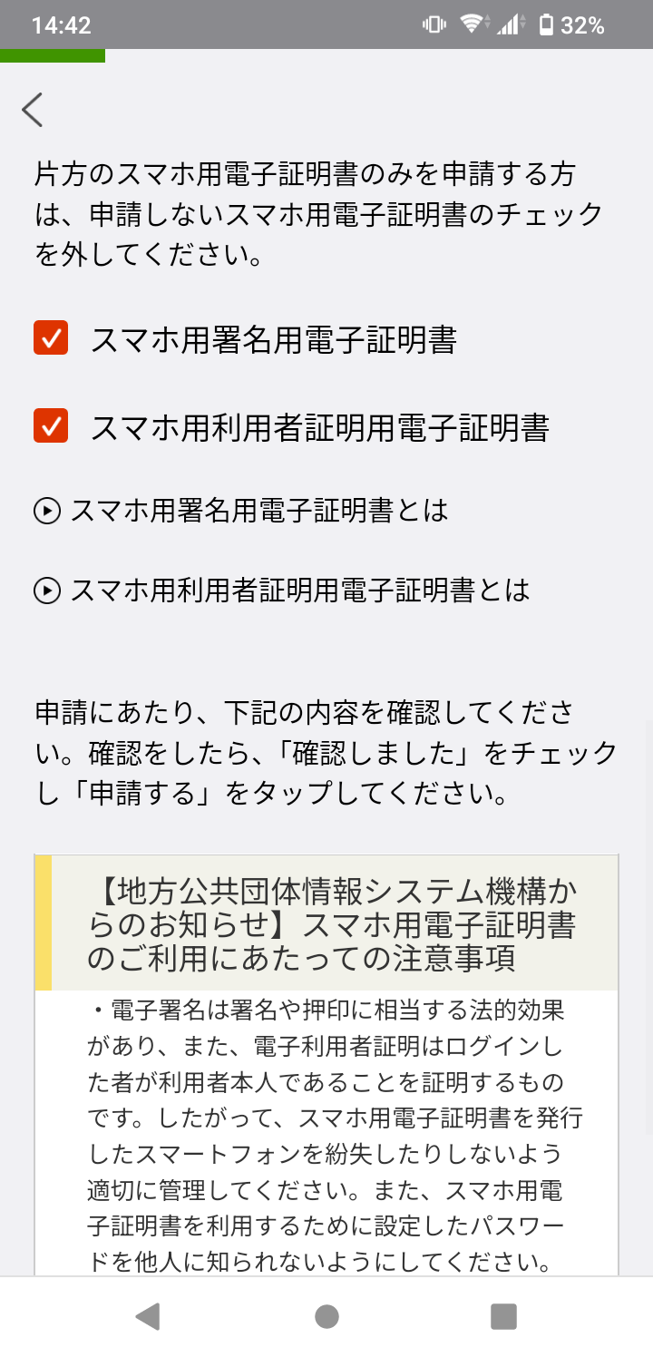
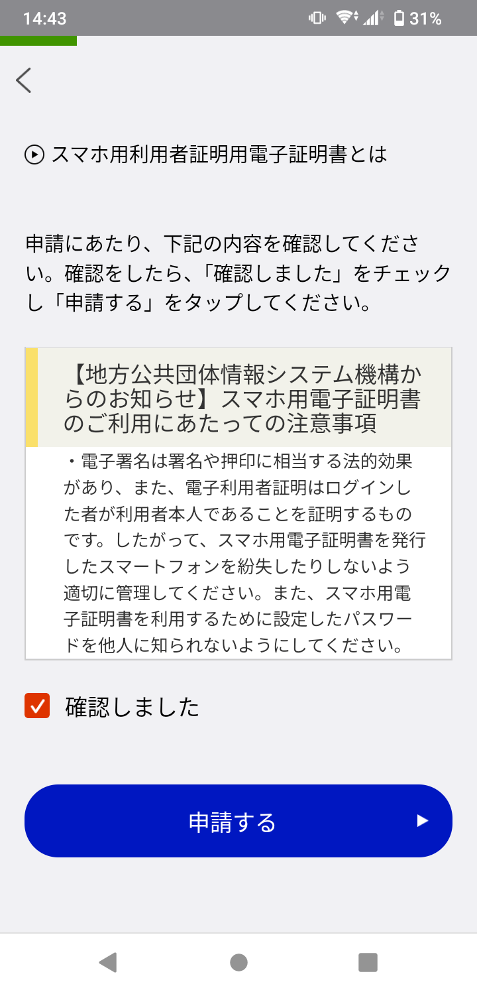
スマホ用電子証明書を申請する
2-C
利用申請するスマホ用電子証明書を選択します
❺
利用するスマホ用電子証明書をチェックします
❻
注意事項の「確認しました」チェックして「申請する」を押します
※利用しないスマホ用電子証明書がある場合は、そのスマホ用電子証明書チェックを外してください
21

Slide 24
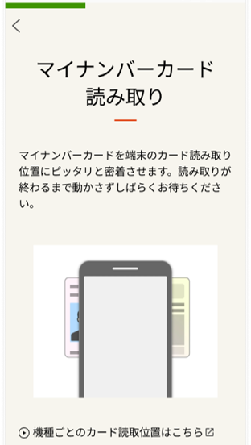
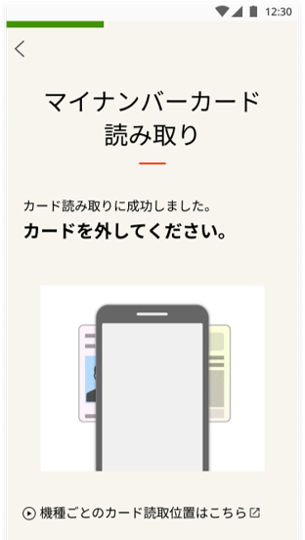
スマホ用電子証明書を申請する
2-C
マイナンバーカードをスマホで読み取ります
❼
マイナンバーカードとスマートフォンの読み取り部を合わせます
❽
カード読み取り成功の
メッセージが表示されます
※モバイル非接触IC通信マーク にマイナンバーカードの中心をピッタリと当ててしばらく待ちます
22

Slide 25
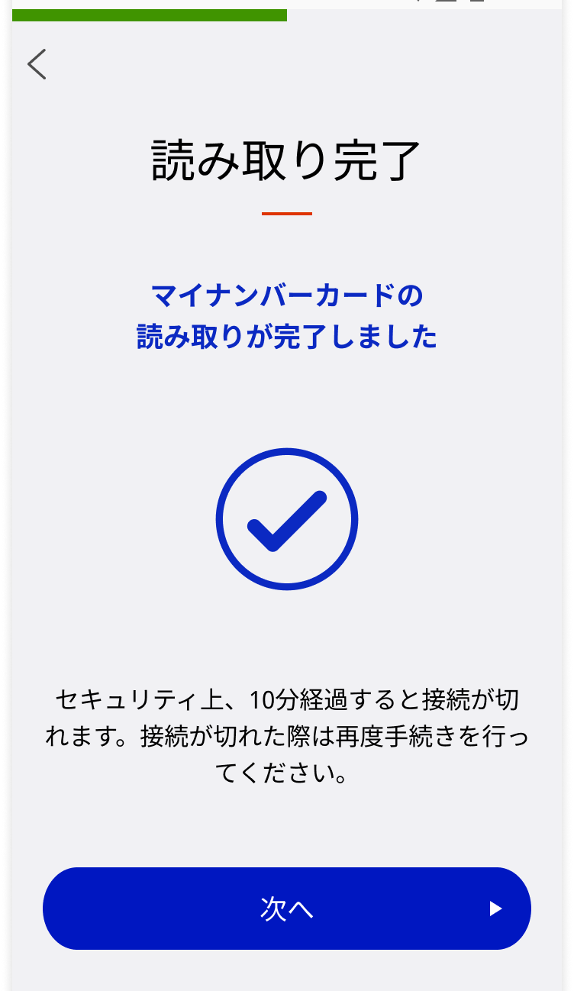
スマホ用電子証明書を申請する
2-C
マイナンバーカードをスマホで読み取ります
❾
「次へ」を押します
23

Slide 26
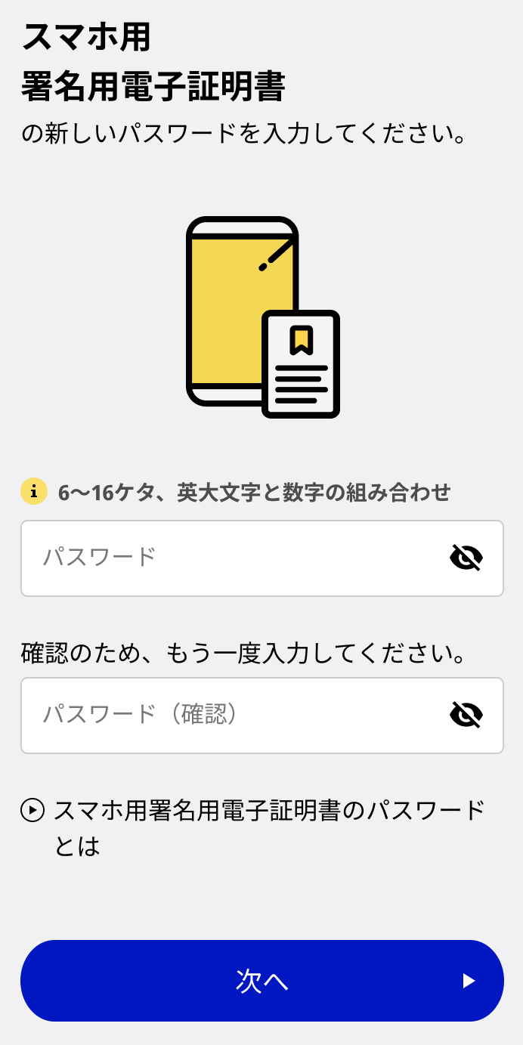
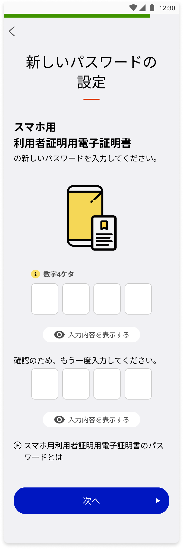
スマホ用署名用電子証明書のパスワードの設定
2-D
スマホ用署名用電子証明書を利用申請している場合の項目です
❶
署名用電子証明書パスワードを入力して「次へ」を押します
❷
新しいパスワードを数字4桁で入力し「次へ」を押します
24

Slide 27
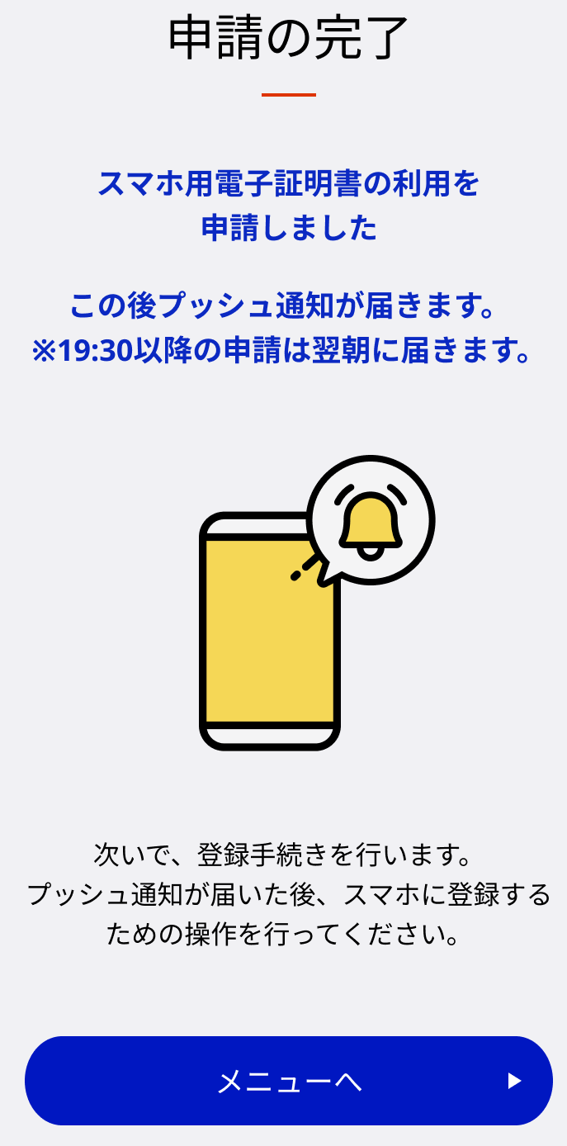
スマホ用署名用電子証明書のパスワードの設定
2-D
スマホ用署名用電子証明書を利用申請している場合の項目です
❸
スマホ用電子証明書の
申請完了画面が表示されます
※数分後に
プッシュ通知が届きます
25

Slide 28
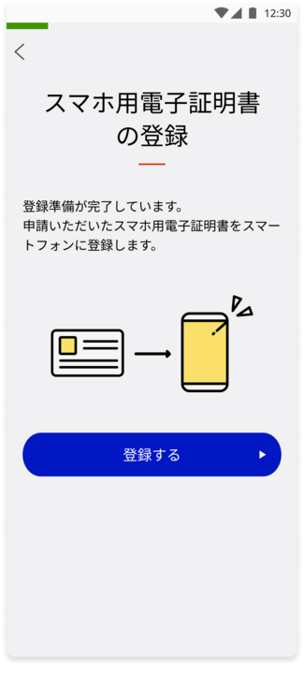
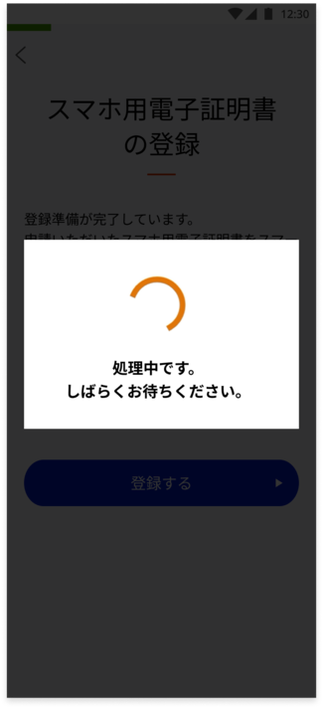
スマホ用電子証明書の登録
2-E
プッシュ通知が届いた後、スマホ用電子証明書の登録をします
❶
「登録する」を押します
❷
処理が行われるので待ちます
26

Slide 29
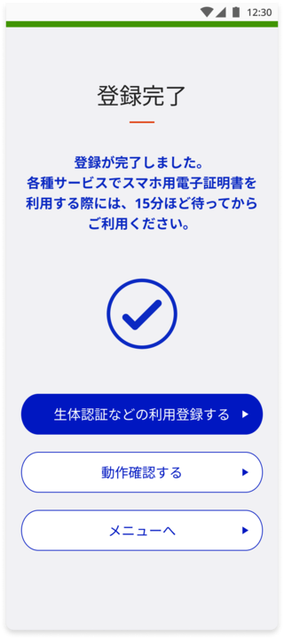
スマホ用電子証明書の登録
2-E
プッシュ通知が届いた後、スマホ用電子証明書の登録をします
❸
スマホ用電子証明書の
登録完了画面が表示されます
27

Slide 30
機種変更した時の手続き
2-F
新しいスマホでスマホ用電子証明書の申請を再度行います
❶
マイナポータル を
押します
❷
「メニュー」 を押します
28

Slide 31
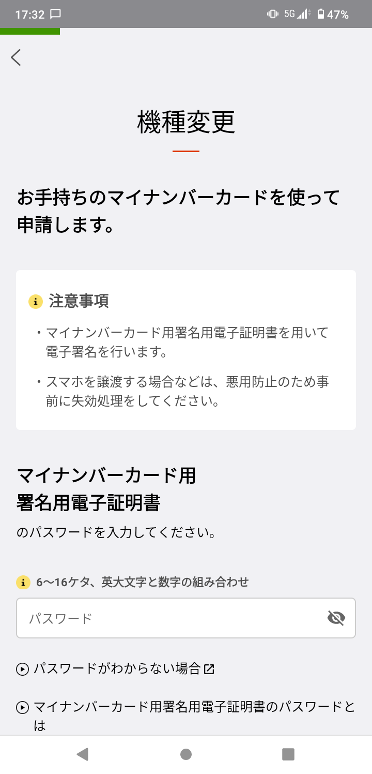
機種変更した時の手続き
2-F
新しいスマホでスマホ用電子証明書の申請を再度行います
❸
「機種変更」を押します
❹
パスワードを入力します
29

Slide 32
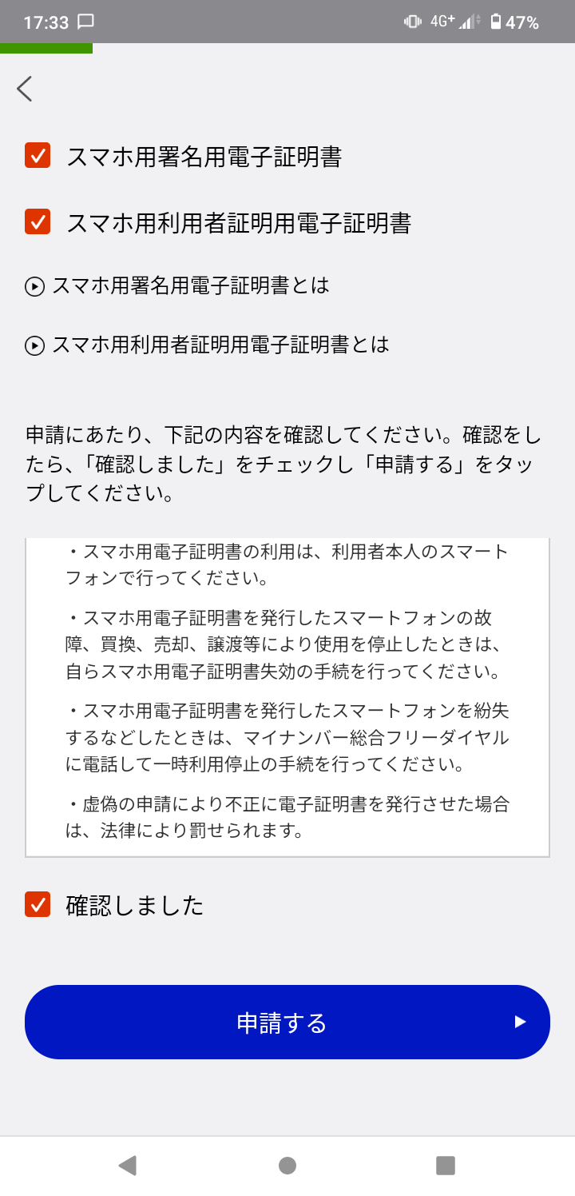
機種変更した時の手続き
2-F
新しいスマホでスマホ用電子証明書の申請を再度行います
❺
内容を確認し、
チェックを入れます
❻
「申請する」を押します
30

Slide 33
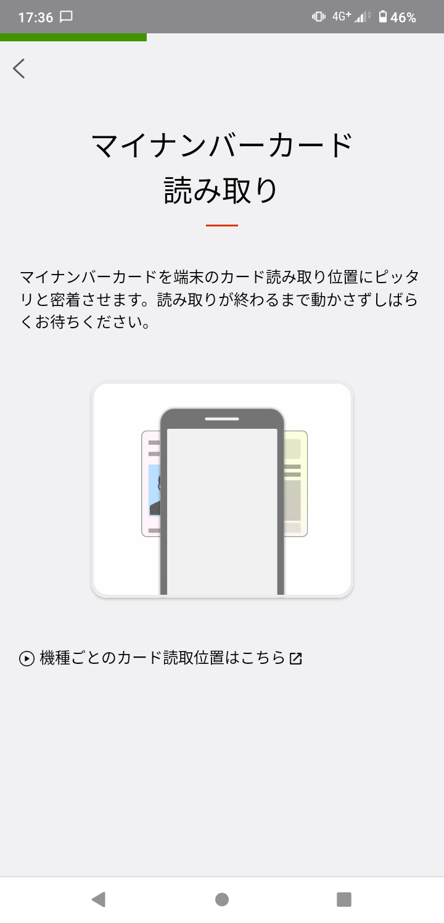
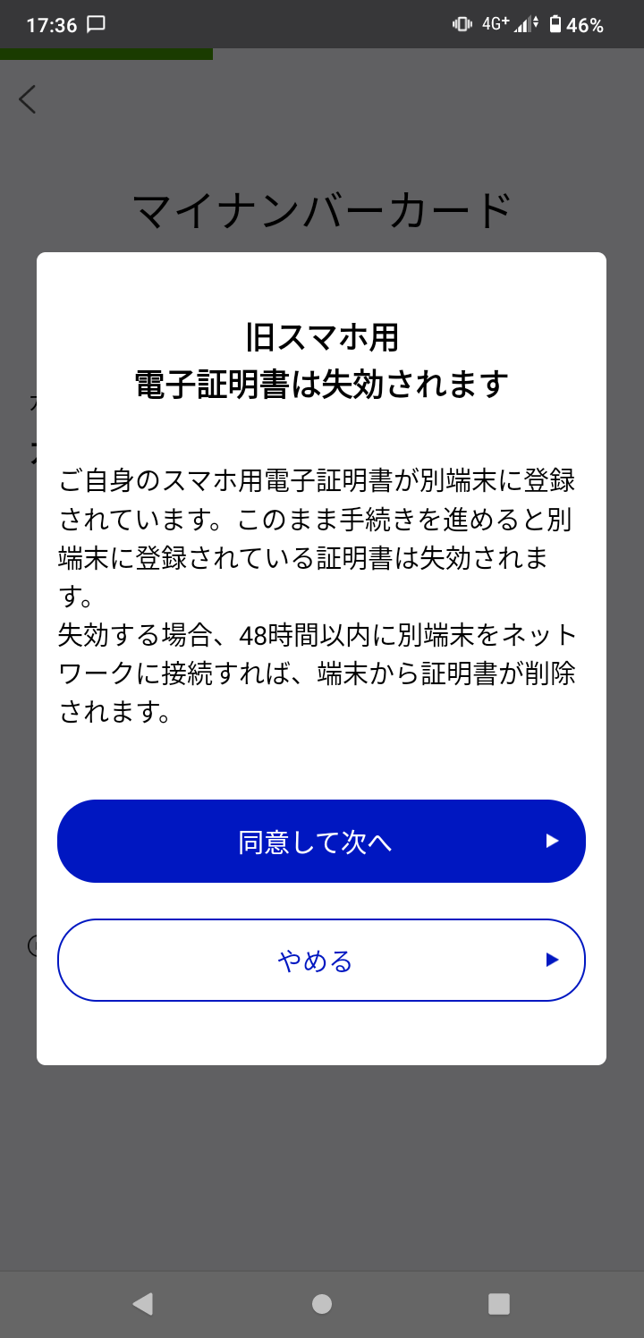
機種変更した時の手続き
2-F
新しいスマホでスマホ用電子証明書の申請を再度行います
❼
マイナンバーカードを
読み取ります
❽
「同意して次へ」を押します
31

Slide 34
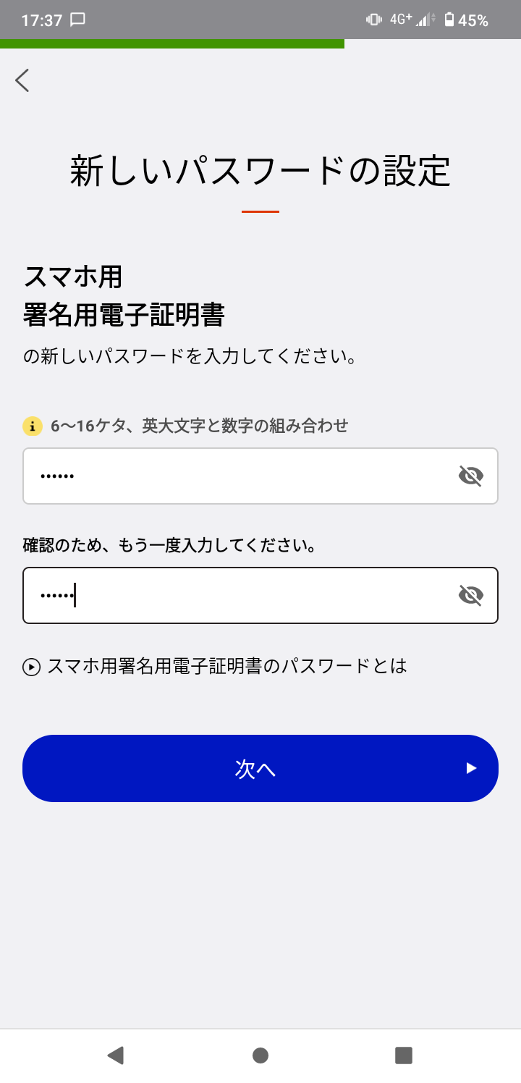
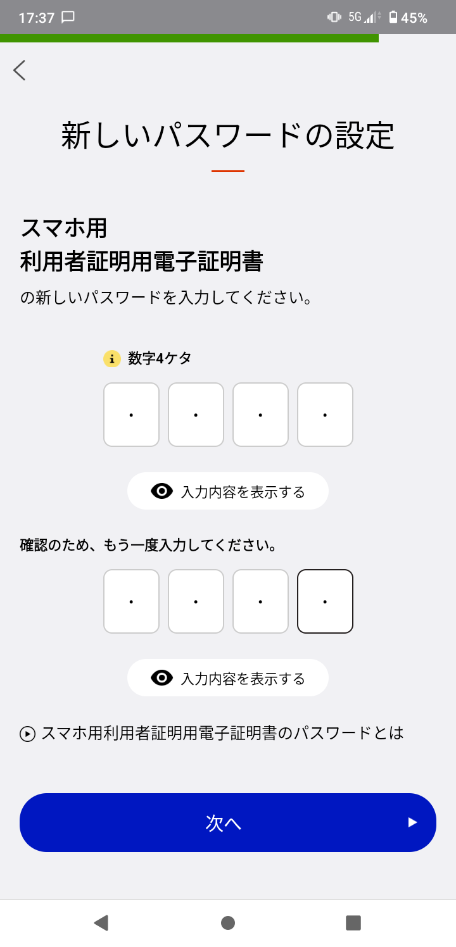
機種変更した時の手続き
2-F
新しいスマホでスマホ用電子証明書の申請を再度行います
❾
パスワードを入力し
「次へ」を押します
❿
パスワードを入力し
「次へ」を押します
32

Slide 35
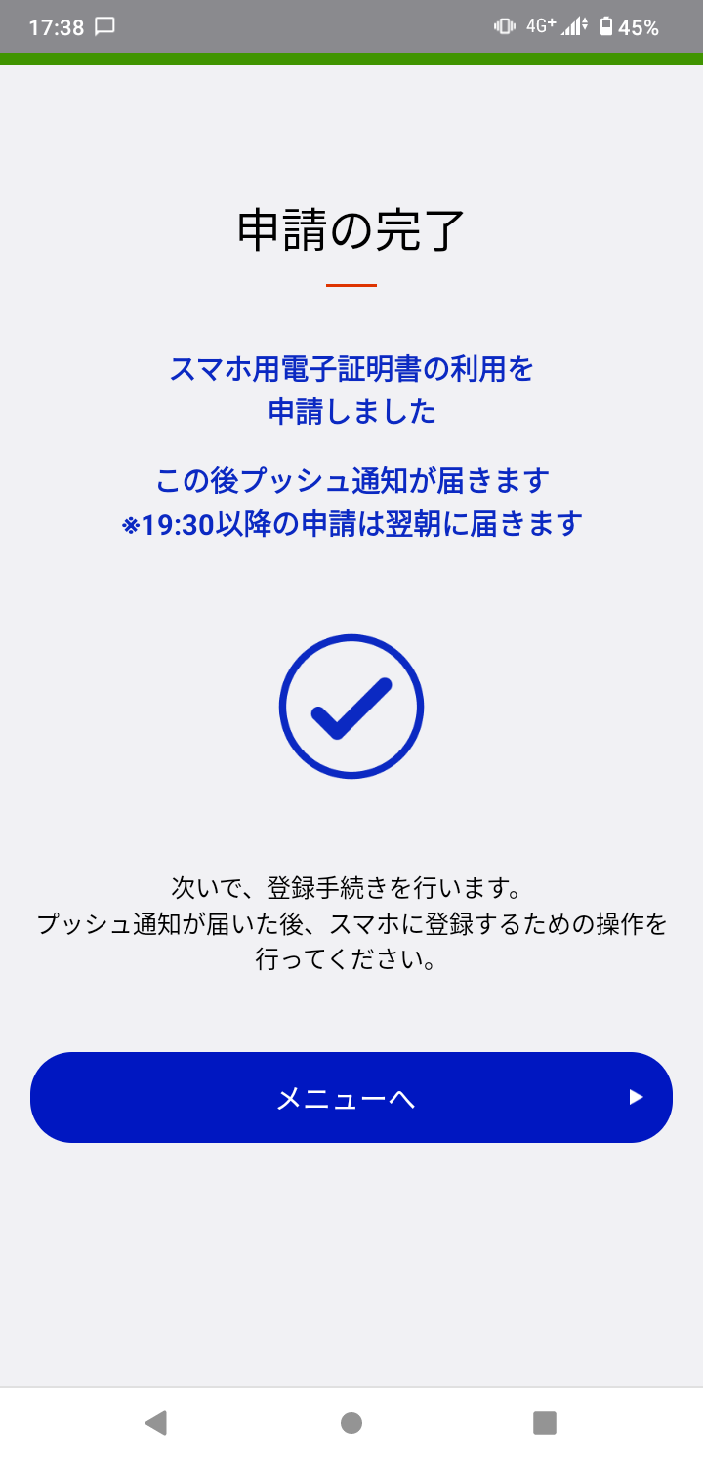
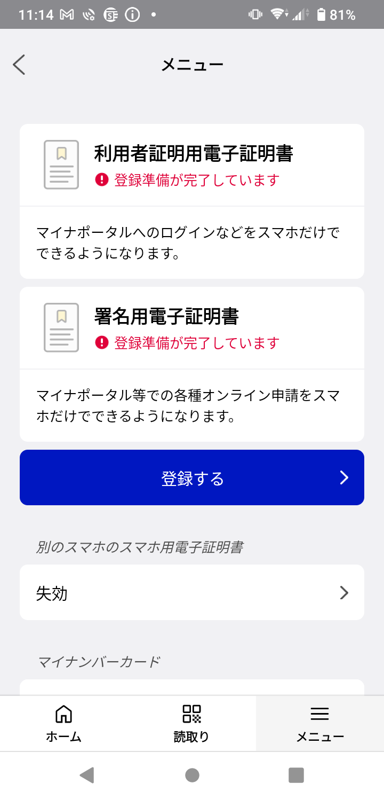
機種変更した時の手続き
2-F
新しいスマホでスマホ用電子証明書の申請を再度行います
⓫
申請の完了画面が表示
されれば申請は完了です
⓬
「登録する」を押します
33

Slide 36
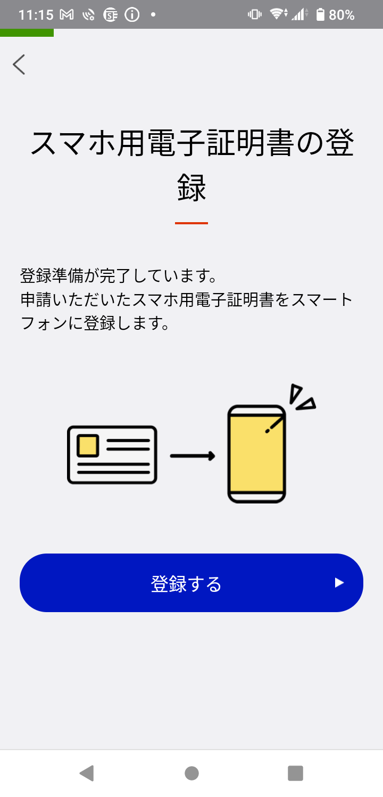
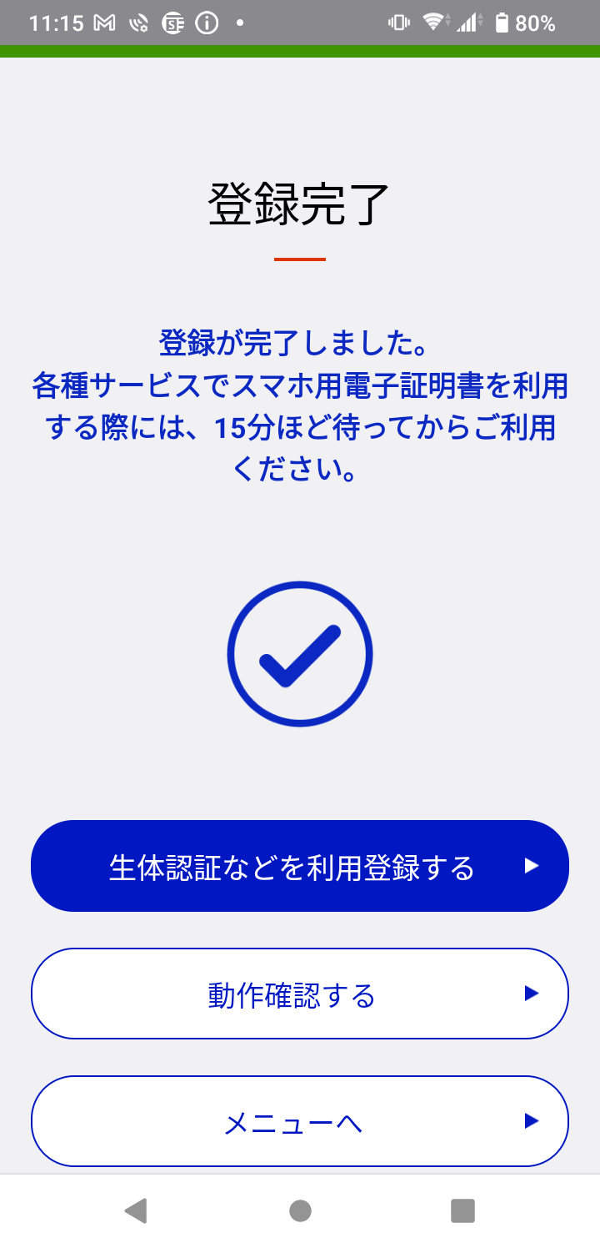
機種変更した時の手続き
2-F
新しいスマホでスマホ用電子証明書の申請を再度行います
⓭
「登録する」を押します
⓮
登録完了画面が表示されます
34

Slide 37
2-G
紛失時の対応
〇電子証明書（マイナンバーカード・スマホ）の紛失・盗難
マイナンバーカード又は電子証明書を搭載したスマホを紛失した場合には、直ちに以下の電話番号にご連絡いただき、電子証明書の一時保留を行ってください。
マイナンバーカードを紛失した場合は、併せて住民票のある市区町村窓口に紛失等の届出を行ってください。
マイナンバーカード紛失時の連絡先
〇マイナンバーカード 総合フリーダイヤル（無料）
0120-95-0178（音声ガイダンス2番を押してください）
〇個人番号カードコールセンター（有料）
0570-783-578
35

Slide 38
2-G
紛失時の対応
〇紛失したマイナンバーカードが見つかったら
電子証明書の一時保留を解除するために、お住まいの市区町村窓口で手続きを行ってください。
利用者証明用電子証明書は一時保留を解除することができますが、署名用電子証明書は失効申請を行った後、新たな証明書の発行申請をする必要があります。
※再発行時の手数料については、お住まいの市区町村の窓口へご確認ください
〇紛失したスマホが見つかったら
マイナポータルアプリにてスマホ用電子証明書の一時利用停止の解除の手続きを行ってください。
これにより、スマホ用利用者証明用電子証明書の一時利用停止は解除されます。
スマホ用署名用電子証明書は再発行されますので、改めて利用登録を行ってください。
36

Slide 39
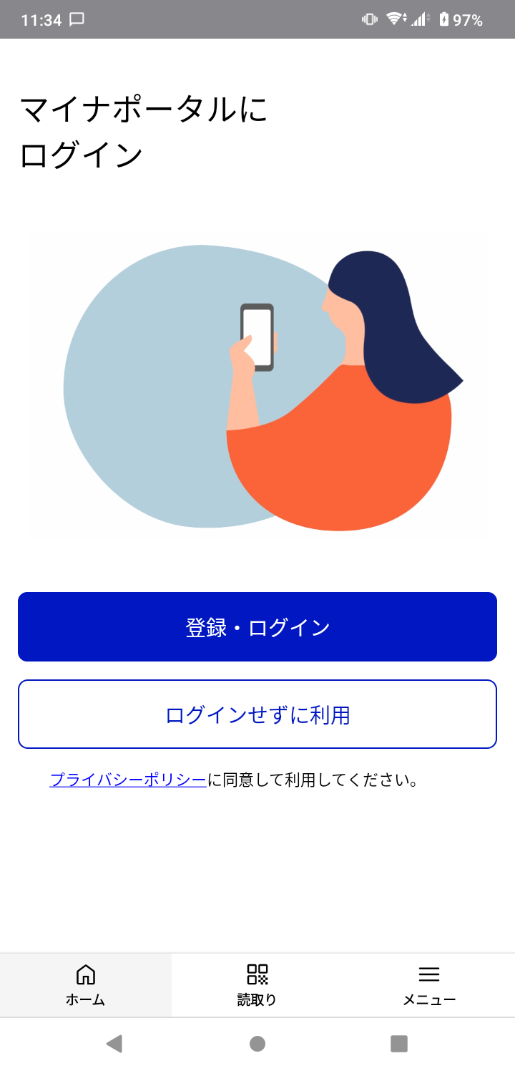
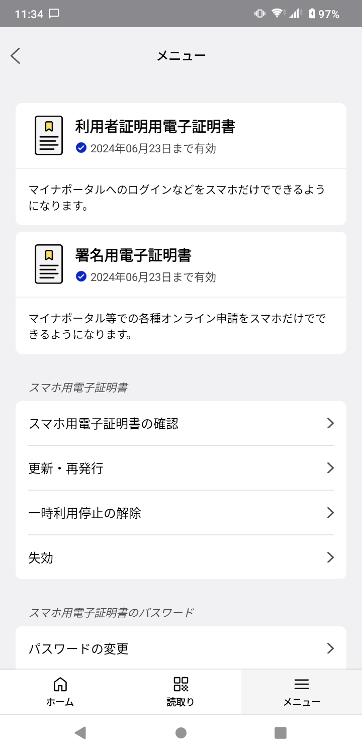
スマホ用電子証明書の利用をやめる手続き
2-H
失効する際の操作方法
❶
「メニュー」を押します
❷
スマホ用電子証明書の
「失効」を押します
３7

Slide 40
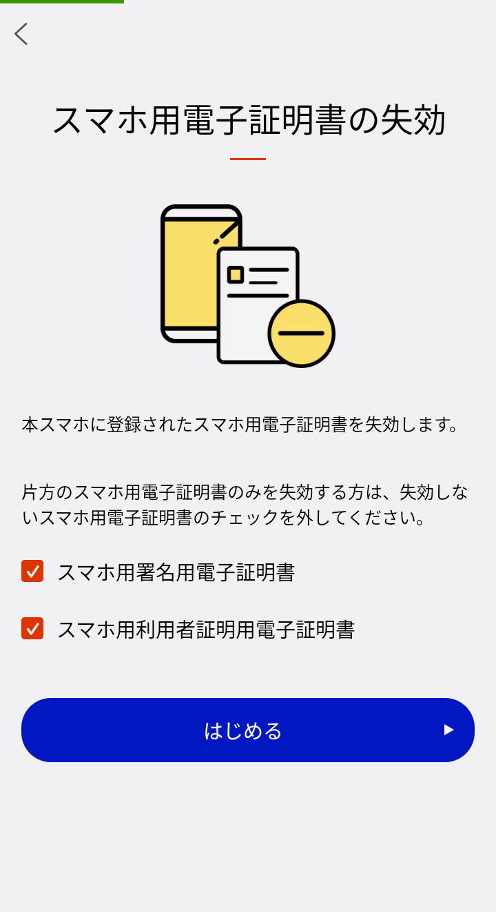
スマホ用電子証明書の利用をやめる手続き
2-H
失効する際の操作方法
❸
スマホ用電子証明書の失効に関するチェックを入れます
❹
「はじめる」を押します
38

Slide 41
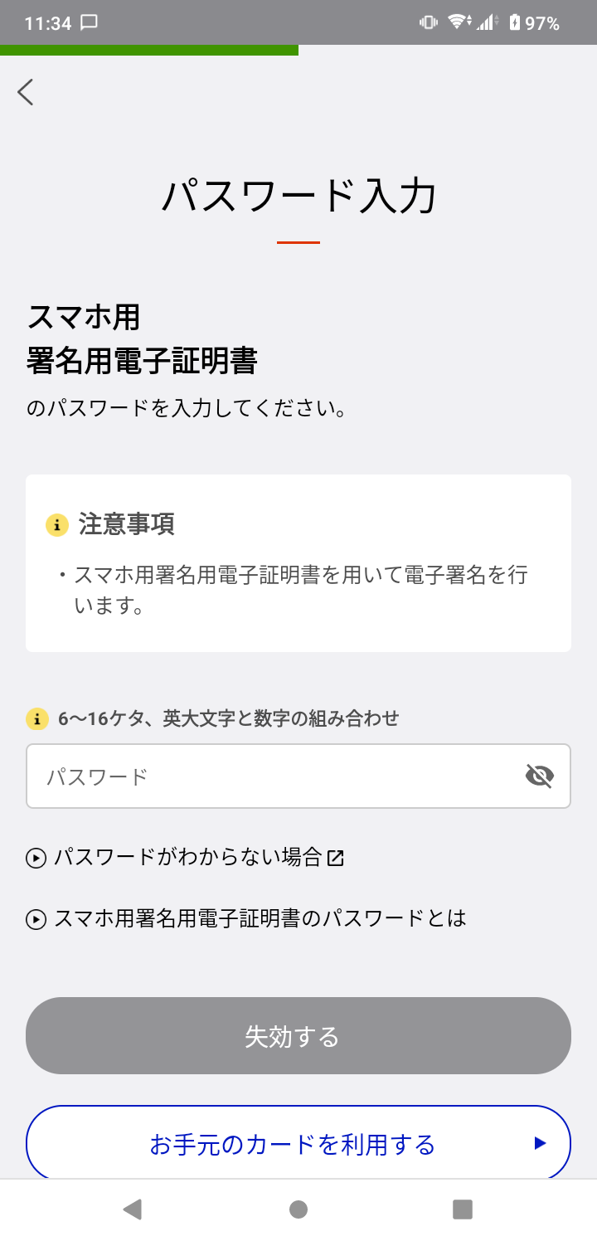
スマホ用電子証明書の利用をやめる手続き
2-H
失効する際の操作方法
❺
注意事項を確認します
❻
パスワードを入力します
39

Slide 42
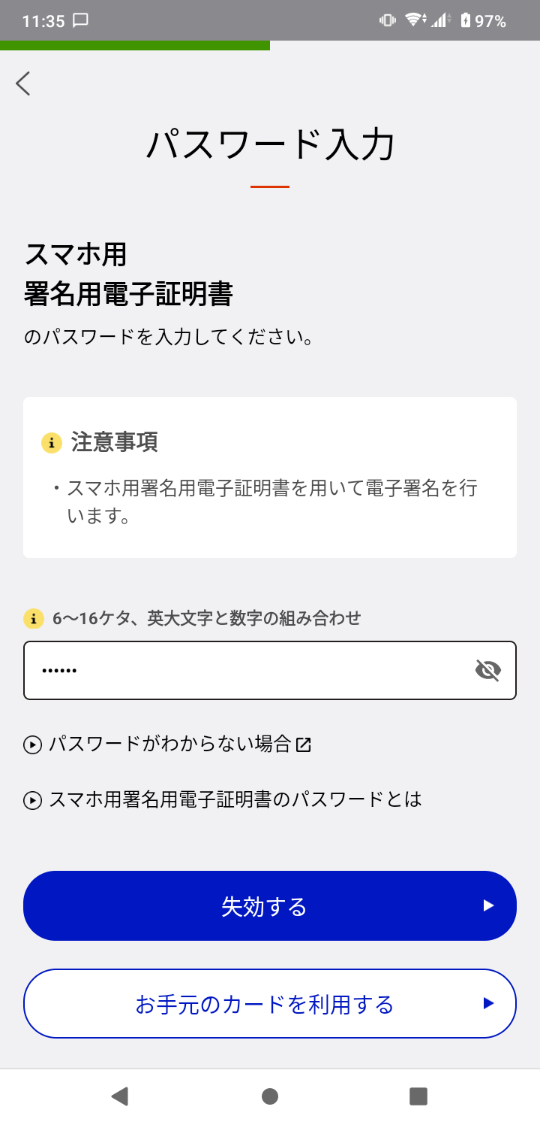
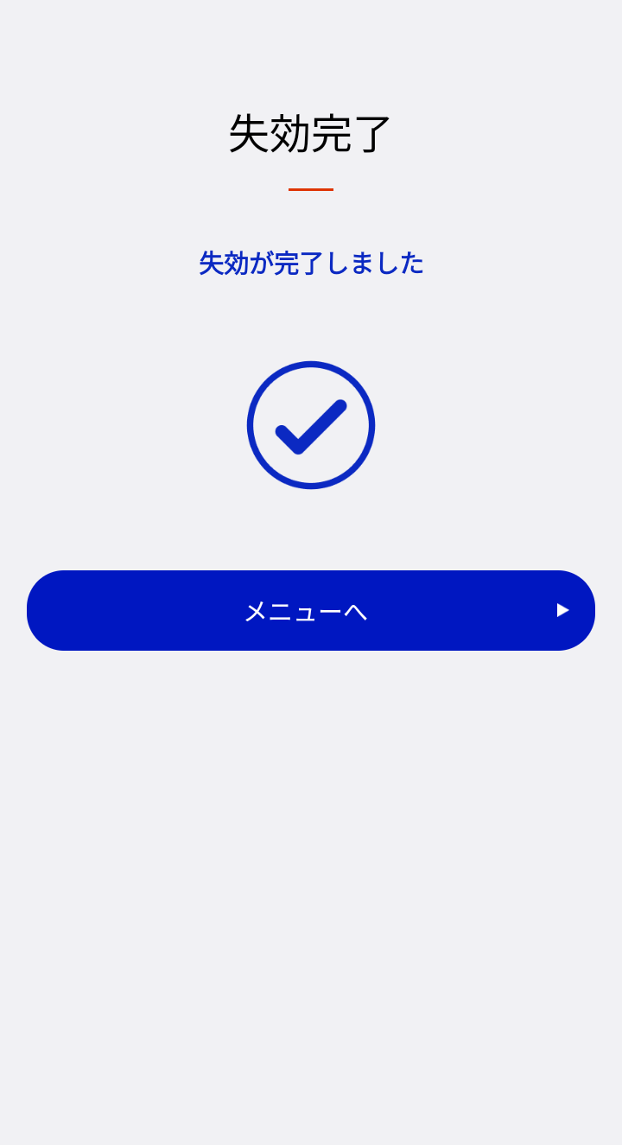
スマホ用電子証明書の利用をやめる手続き
2-H
失効する際の操作方法
❼
「失効する」を押します
❽
失効完了画面が表示されます
４0

Slide 43
３
よくあるご質問
41

Slide 44
３-A
よくあるご質問
質問1. 電子証明書の有効期限はなぜ５年なのでしょうか？
回答. 電子証明書の安全性は暗号技術により担保されています。有効期間が長くなるほど、コンピュータの
性能向上や暗号解読技術の進歩により、使用した暗号の情報が解読されてしまうおそれが出てきますので、
電子証明書の安全性・信頼性を維持するため、発行の日から５回目の誕生日までとしています。
質問2. 電子証明書は発行当日から利用することができますか？
回答. 利用申請が完了後、登録の操作が可能となった旨を知らせるプッシュ通知が届きますので、
登録の操作完了後に利用することができます。
※プッシュ通知は、申請がおおむね8：00～19：30（平日・土日祝日とも）の場合は数分後、それ以外の
時間帯の申請の場合は、おおむね翌8：00以降に届きます。
質問3. １人のスマホ用電子証明書を複数のスマホに登録することはできますか?
回答. できません。スマホ用電子証明書については、おひとりにつき署名用電子証明書及び利用者証明用電子証明書を１枚ずつ発行できますが、登録できる端末は１台のみとなります。
質問4. 公的個人認証サービスの電子証明書は何に使うのでしょうか？
回答. 公的個人認証サービスで発行された電子証明書を利用して、行政機関等が提供しているインターネットを利用した電子申請／届出サービスを利用することができます。
42

Slide 45
総務省デジタル活用支援推進事業 教材一覧（応用講座）
●マイナンバーカードを健康保険証として利用しよう
・公金受取口座の登録をしよう
●マイナンバーカードを申請しよう
●スマートフォン用電子証明書を
スマートフォンに搭載しよう
●マイナポータルを
活用しよう
●スマートフォンで
確定申告（e-tax）を
しよう
●ハザードマップポータルサイトで
様々な災害のリスクを確認しよう
●浸水ナビを使って
水害シミュレーションを
見てみよう
●地理院地図を使って
身近な土地の
情報を知ろう
スマホを使って
マイナンバーカードを
活用しましょう
スマホで
防災・地域について
知りましょう
●オンライン診療を
使ってみよう
●FUN＋WALKアプリを
使って楽しく歩こう
●全国版救急受診アプリ（Q助）で
病気やけがの緊急度を
判定しよう
●生成AIを
使ってみよう
●文字表示電話サービス
（ヨメテル）を使ってみよう
●スマホで年金の情報を
確認しよう（ねんきんネット）
●デジタルリテラシーを身につけて
安心・安全にインターネットを楽しもう
スマホを
健康や医療に
活用してみましょう
様々な活用方法で
スマホを
使いこなして
みましょう

